Slide 1
焦作市志愿服务提质增效集中行动
志愿服务活动规范

Slide 2
目
录
1
志愿服务通用行为规范
路口志愿服务活动规范
2
3
路段志愿服务活动规范
4
公交港湾志愿服务活动规范
5
重点公共场所志愿服务活动规范

Slide 3
1
志愿服务通用行为规范

Slide 4
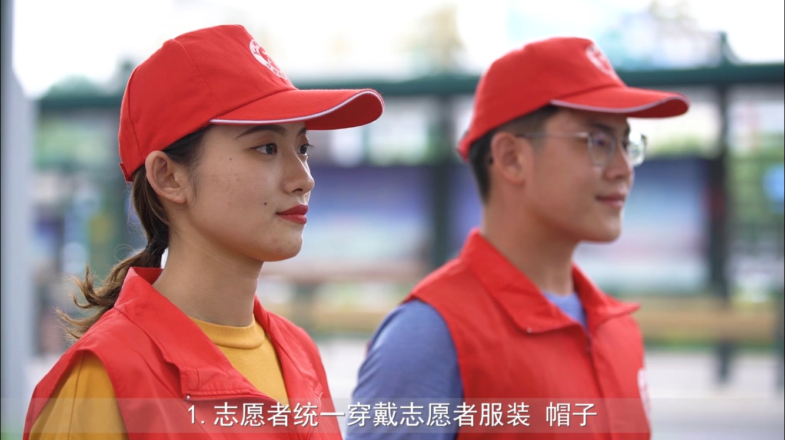
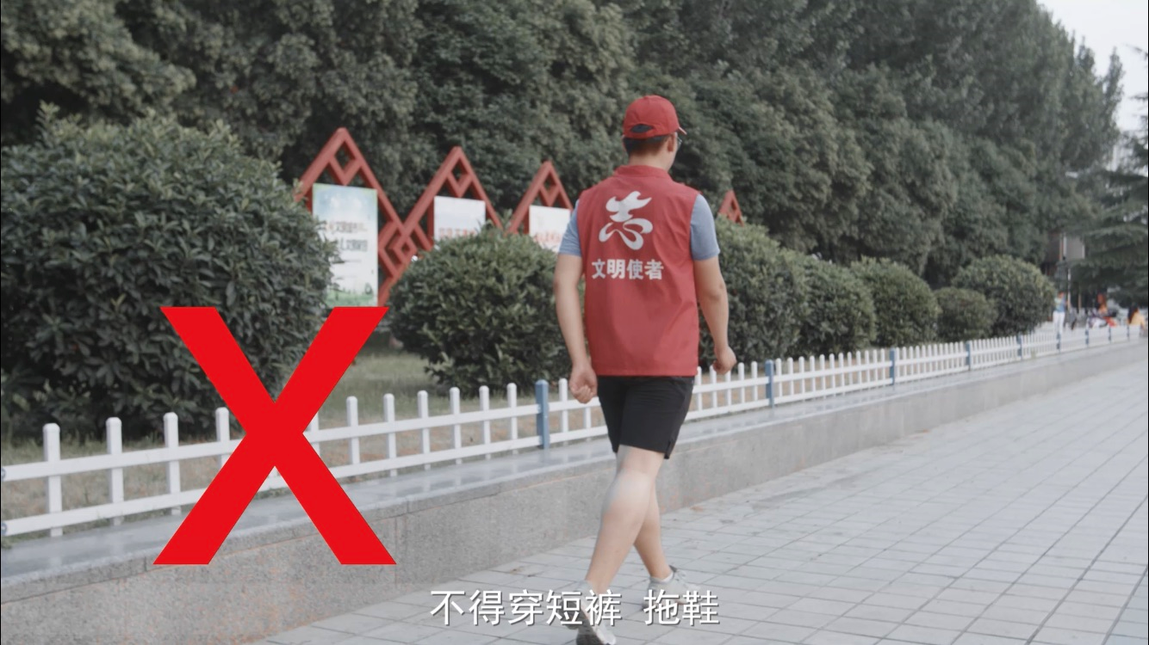
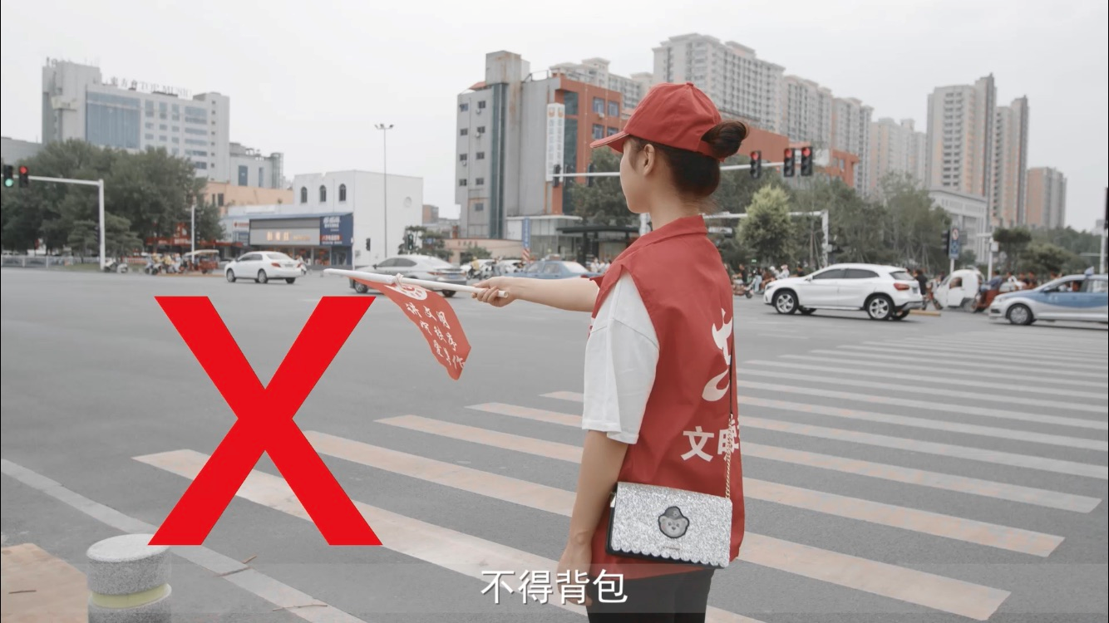
1.志愿者统一穿戴志愿者服装、帽子，保持干净整洁、大方得体，不得穿短裤、拖鞋，不得背包。

Slide 5
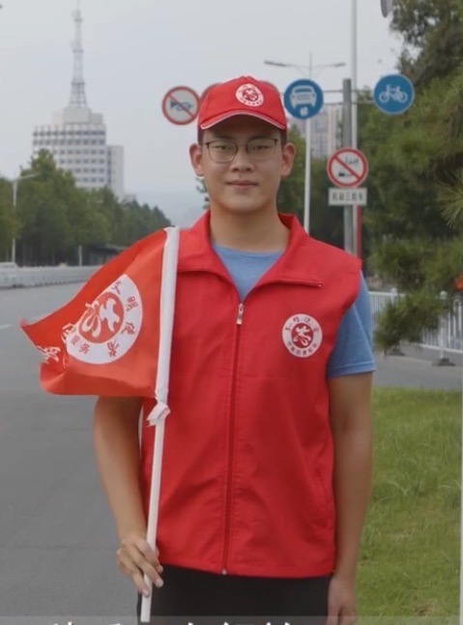
① 志愿者服装统一为志愿者马甲，马甲（左胸）处印有全省统一的文明使者志愿标识；帽子正中间印有文明使者志愿标识；
② 开展志愿服务活动期间，马甲要拉上拉链，一般到衬衣的第二个扣子处，马甲一定要与志愿者身高、体型相匹配，穿上不能过紧，更不能拉不上拉链；佩戴志愿者帽子要端正。

Slide 6
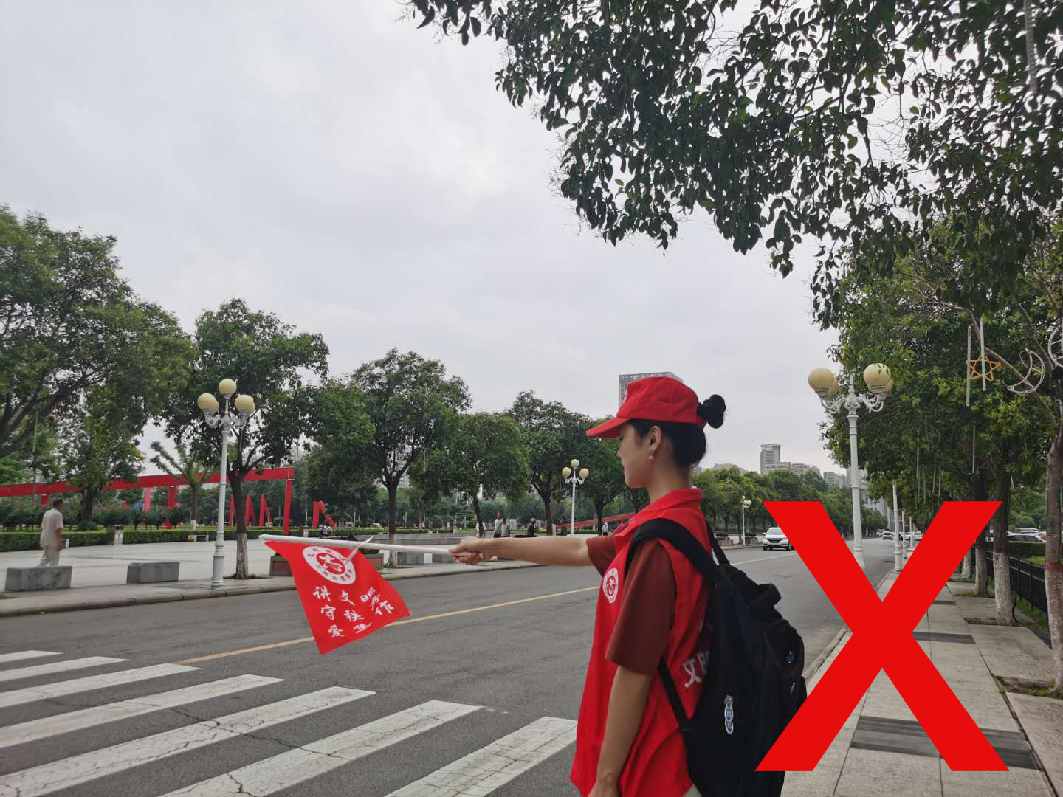
③ 开展志愿服务活动期间，不允许背（挎）包。志愿者将与志愿服务活动无关的个人物品放在固定位置。

Slide 7
2.志愿者上岗期间，使用文明用语、礼貌用语，纠正不文明行为时讲究方式方法。

Slide 8
① 遇到劝阻对象态度不好时，一定要耐心劝解，不能与劝阻对象发生正面冲突，更不能现场与劝阻对象发生争吵；
② 遇到志愿者本人不能处理的问题时，要及时向有关人员反映。

Slide 9
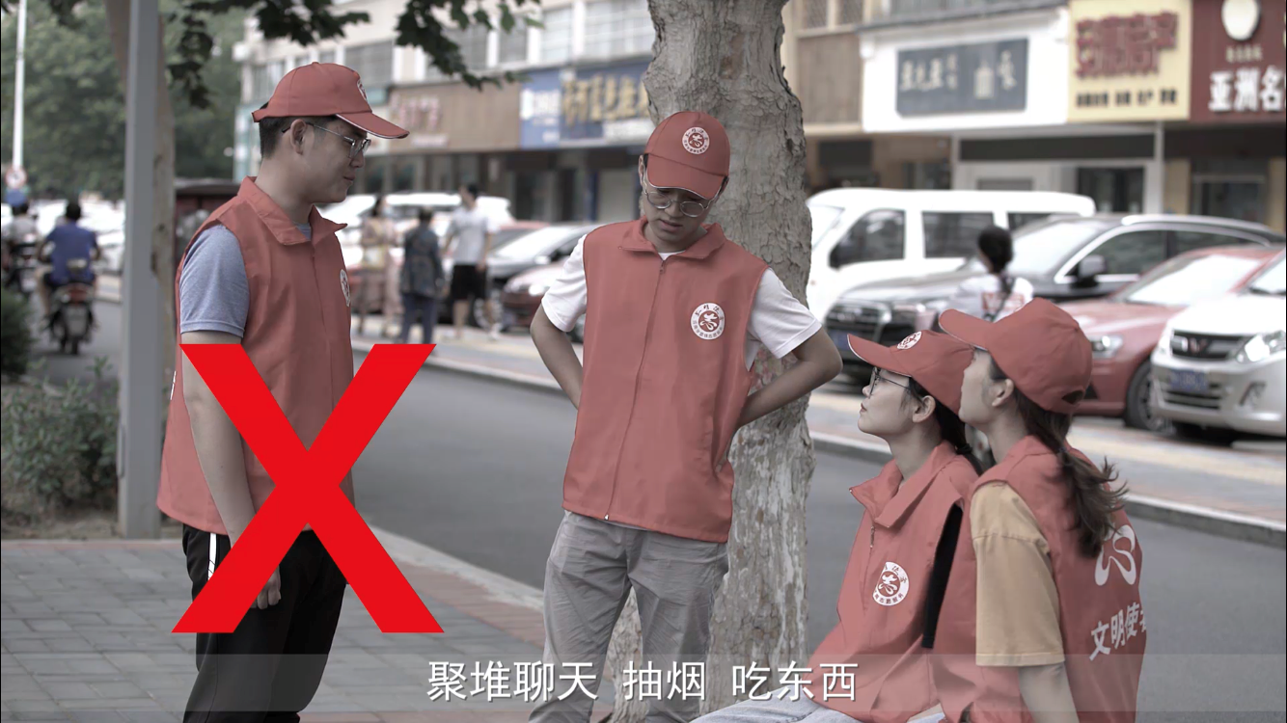
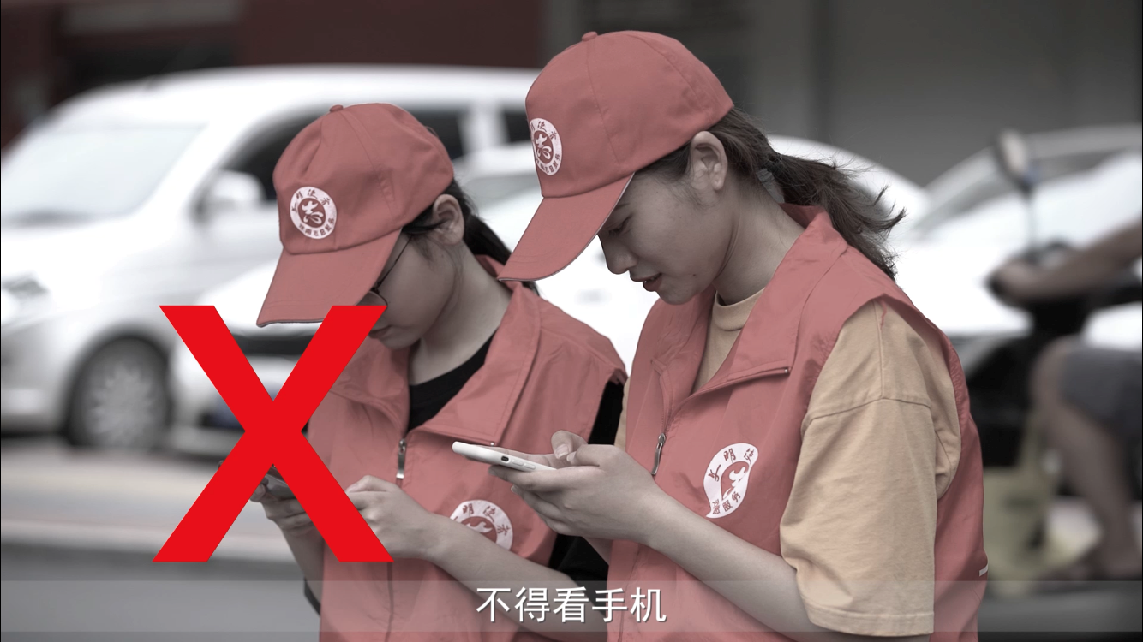
3.志愿者按规定时间开展志愿服务活动，不得迟到早退、无故脱岗离岗，不得看手机、聚堆聊天、抽烟、吃东西。

Slide 10
① 我们在督导检查时，发现两种最常见有损志愿者形象的行为，一是聚堆聊天，二是拨弄手机，志愿者对于这两种行为，要坚决避免出现；
② 对于志愿者在服务活动期间，能否接打电话？
一是尽量使用耳机；二是重要电话需要接打时，利用较短时间告知对方正在开展志愿服务活动，活动结束后再进行解释。

Slide 11
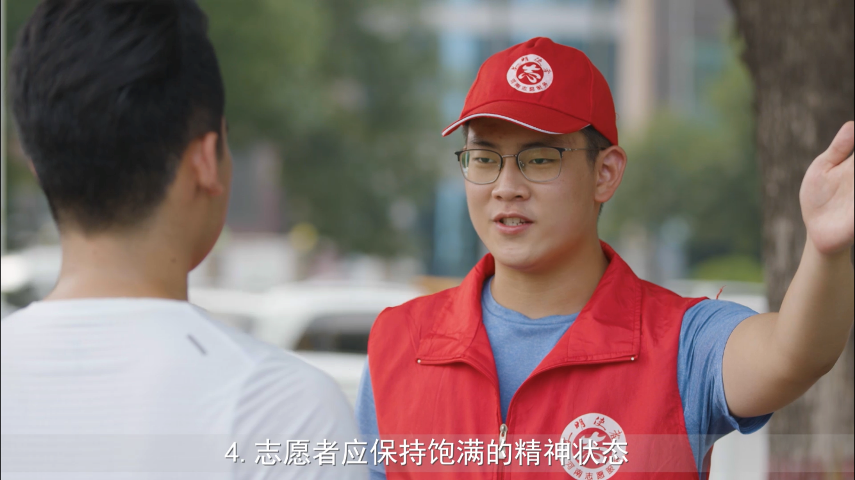
4.志愿者应保持饱满的精神状态，保持端正的站姿，要耐心细致解答市民提出的问题。

Slide 12
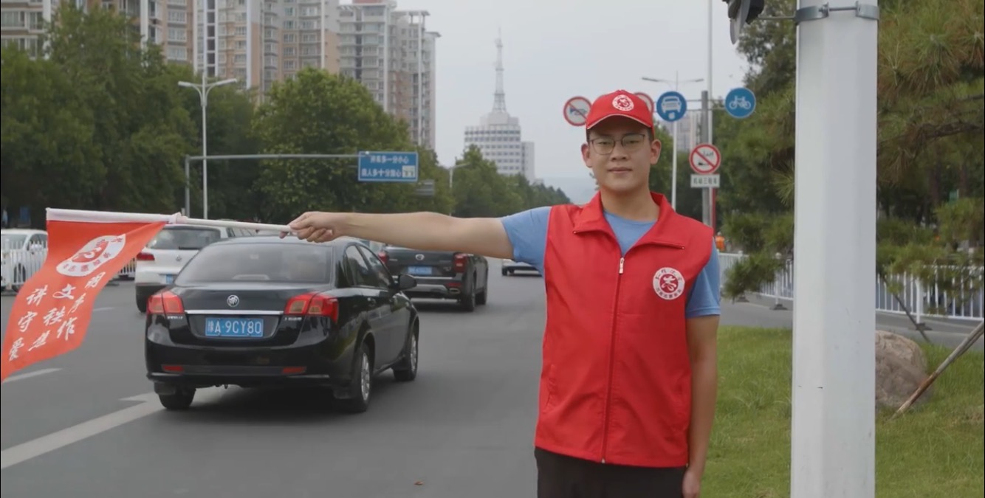
路口志愿者在岗位服务活动期间，时间较长时，身体可以适当放松，但是需要保持身体端正，不得出现双手插口袋，躬腰，双腿跨度过宽等不正确的姿势，要保持志愿者良好形象。

Slide 13
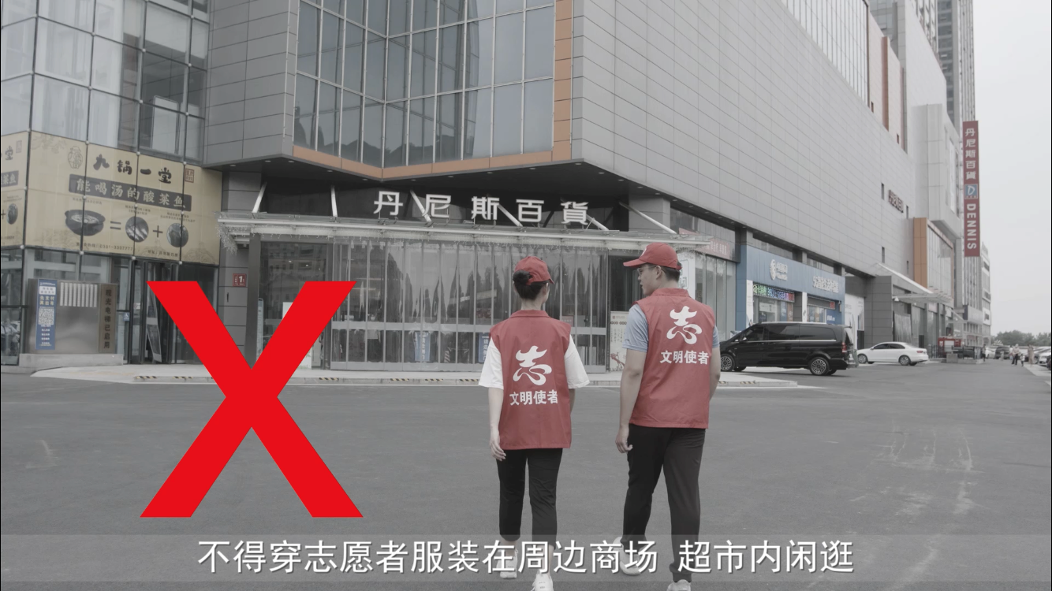
5.志愿者在开展志愿服务活动期间，不得穿志愿者服装在周边商场、超市内闲逛。

Slide 14
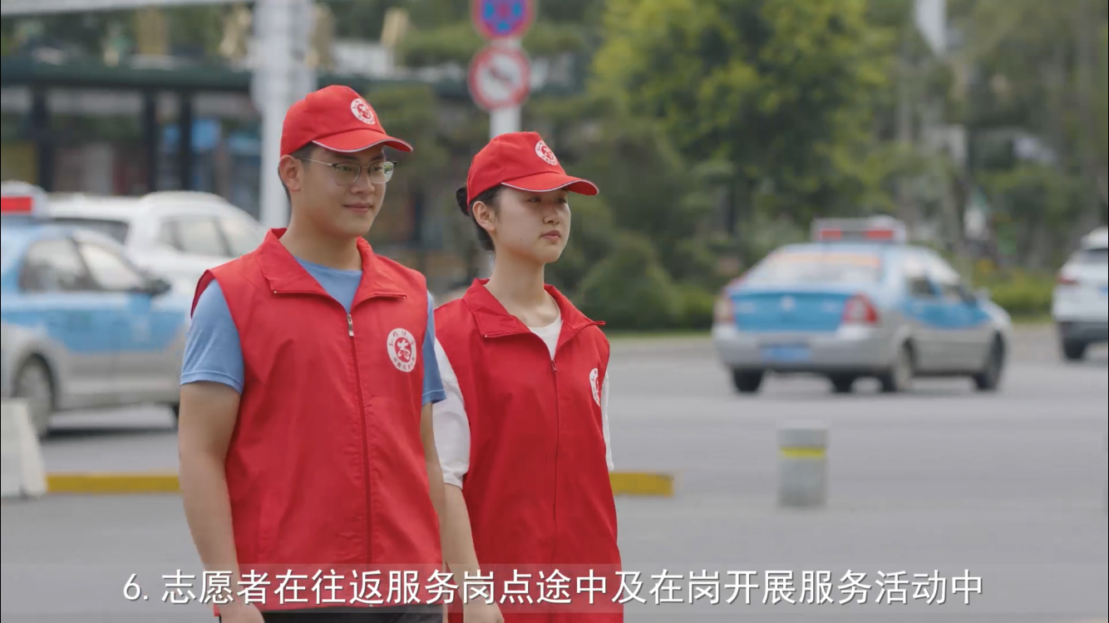
6.志愿者在往返服务岗点途中及在岗开展服务活动中，不得出现不文明行为。

Slide 15
作为志愿者，我们自己要带头践行文明行为。如果我们是机动车辆驾驶人员，要做到礼让斑马线、不鸣笛、不使用远光灯等；如果我们是非机动车辆骑乘人员，要做到不闯红灯、不逆行、不乱停乱放等；如果我们是步行或乘车往返志愿服务岗位，处处都要注意自己的一言一行，模范遵守各种交通规章秩序。

Slide 16
2
路口志愿服务活动规范

Slide 17
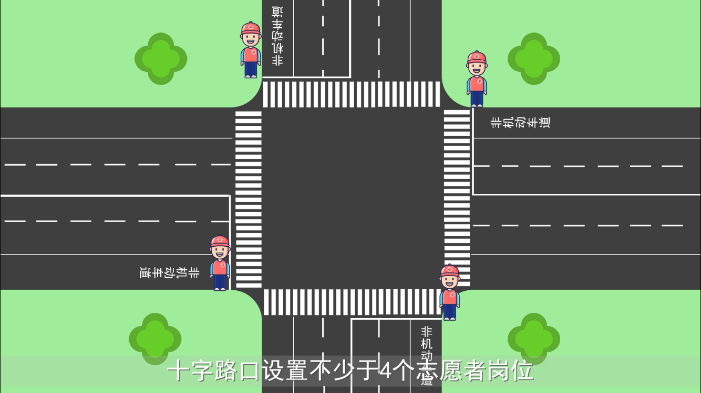
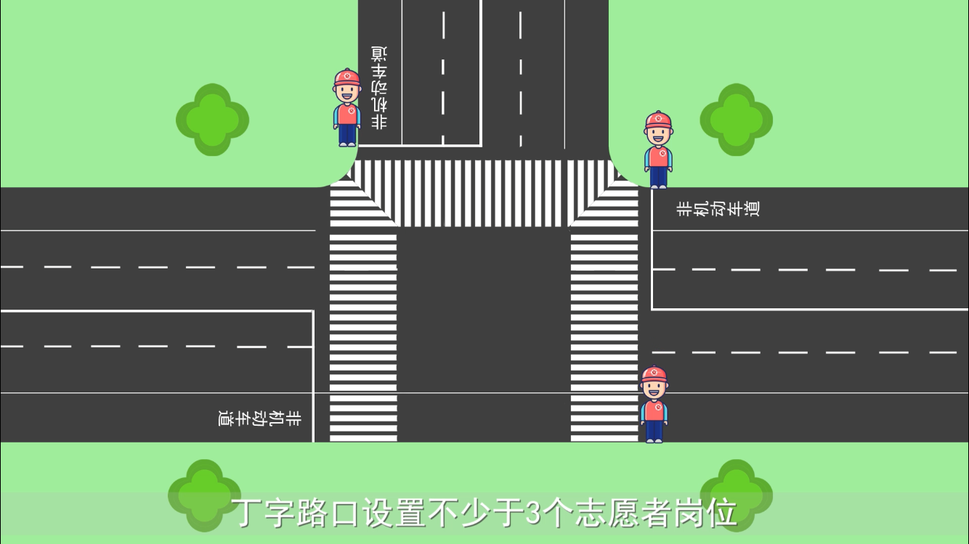
岗位设置
一般情况下，十字路口设置不少于4个志愿者岗位，丁字路口设置不少于3个志愿者岗位。

Slide 18
国家文明委在对路口交通秩序进行检查考核时，重点就是看路口的机动车辆、非机动车辆和行人是否有序通行、志愿服务是否规范开展（发现有机动车辆、非机动车辆和行人有违章行为，将直接扣分）。

Slide 19
岗位职责
协助交警维护路口交通秩序，对非机动车辆和行人闯红灯、非机动车辆逆行等违章行为及不文明行为进行劝阻。

Slide 20
服务活动内容
1.路口上岗期间，志愿者应站在待行线与人行步道交接处，根据信号灯指示，红灯亮时伸臂举旗（右大臂伸直与肩同高，与身体正面成90°，交通引导旗与待行线平行），绿灯亮时应将交通引导旗平移至通行方向，与身体成180°（如绿灯超过30秒后可自行放下），引导市民有序通行；

Slide 21
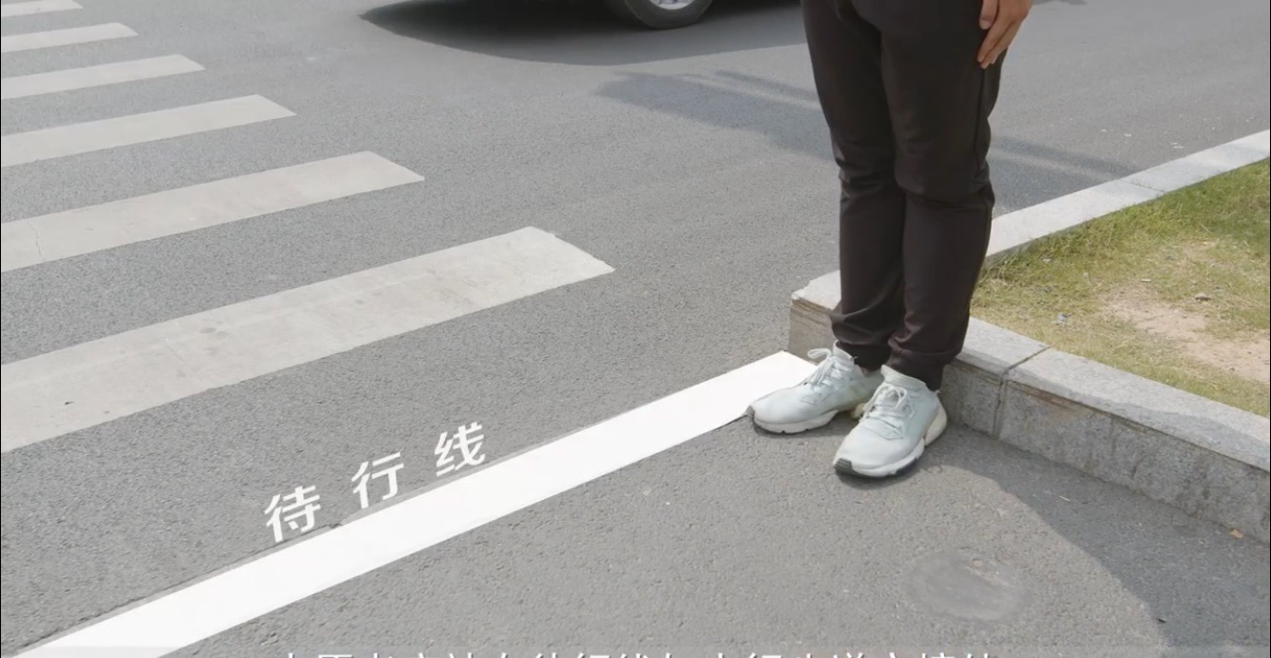
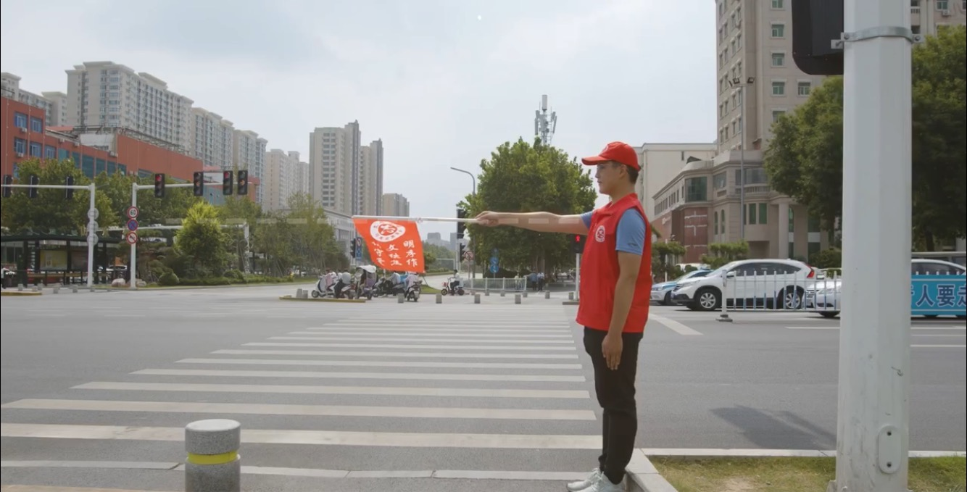
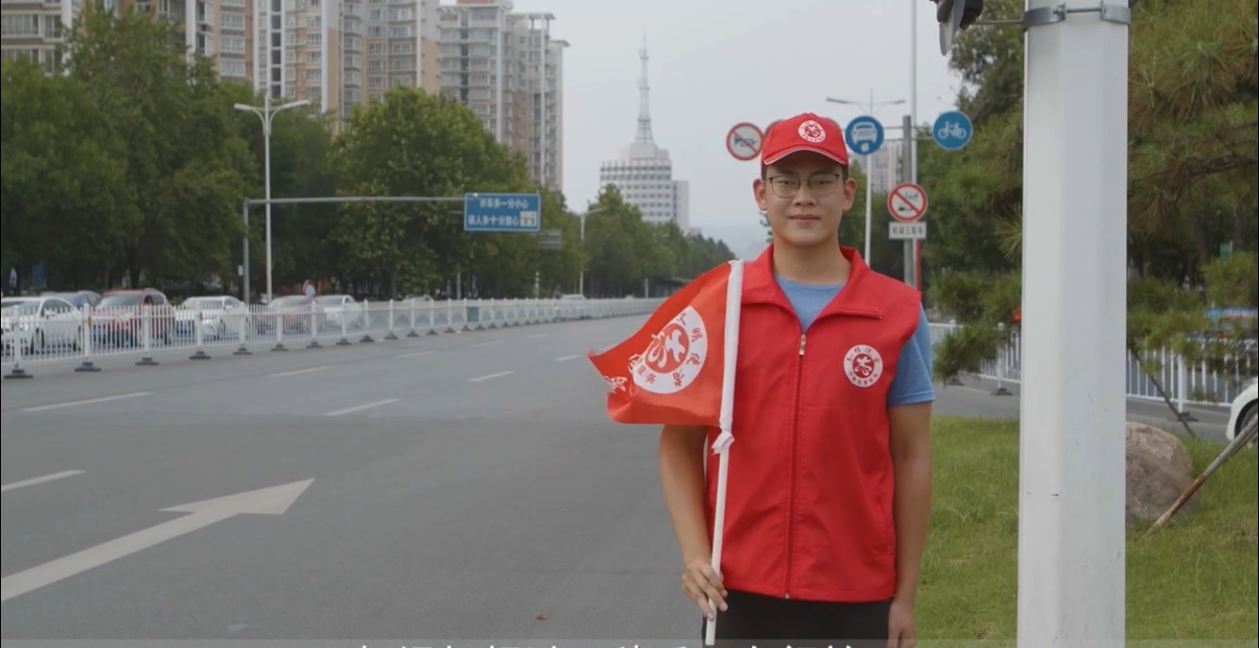
待行线
人行横道
收旗姿势

Slide 22
服务活动内容
2.对非机动车辆闯红灯违章行为，进行劝阻和制止；
3.对非机动车辆逆向行驶违章行为，进行劝阻和制止；

Slide 23
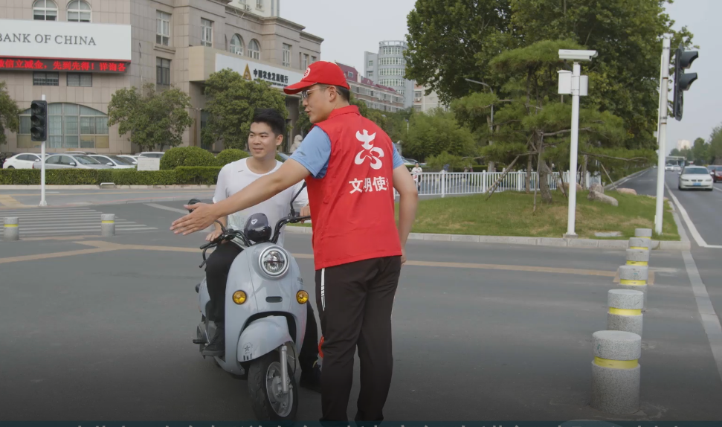
①在劝阻的过程中要注意文明用语，耐心解释，使被劝阻人接受我们的劝阻。

Slide 24
服务活动内容
4.对超越待行线停车待行的非机动车辆，提醒和劝导骑乘人员，将其非机动车辆停在待行线以内；
5.非机动车辆和行人应按照非机动车辆和行人信号灯指示通行，对按照机动车辆信号灯（左转时）通行的违章行为，进行劝阻和制止；

Slide 25
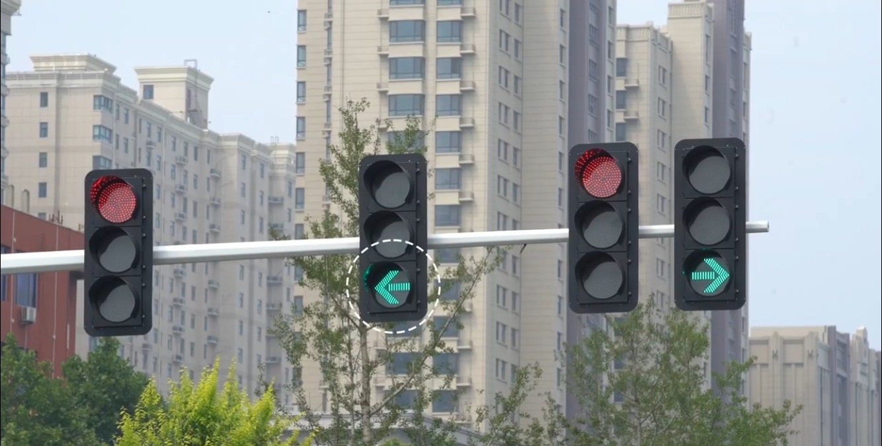
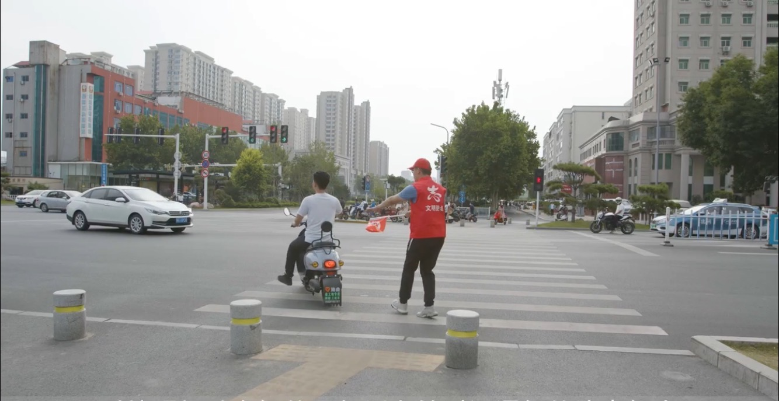

Slide 26
服务活动内容
6.对行人闯红灯违章行为，进行劝阻和制止；
7.对志愿岗周边随地吐痰、乱扔垃圾、烟蒂等不文明行为，进行劝阻和制止。

Slide 27
注意事项
志愿者要着装整齐、统一穿志愿者马甲、戴志愿者帽子，手持交通引导旗。
01
项目计划
志愿者要充分配合协助交警开展工作，每次上岗提前十分钟到岗。
02
对于不听从劝导的违章人员或遇有特殊情况志愿者个人难以处理时，及时向交警反映。
03

Slide 28
目前，志愿者开展志愿服务活动与交警对交通秩序管理存在“两张皮”的现象，各自开展各自的活动，不沟通、不交流，缺乏相互配合的意识。我们志愿服务活动的职责，就是要协助交警对交通秩序进行管理。所以每次上岗前，都要与在岗交警进行沟通协调，明确站位及履行职责，遇到志愿者自身不能解决的问题时，要及时向交警进行反映。

Slide 29
3
路段志愿服务活动规范

Slide 30
岗位设置
主次干道路段按照单侧路段长度每50米设置1个志愿者岗位。

Slide 31
岗位职责
规范路段内非机动车辆的停放位置，保证非机动车辆摆放有序、不占压盲道；
对路段内的不文明行为进行劝阻；
对路段内的垃圾、小广告及时清理。

Slide 32
服务活动内容
1.发现非机动车辆有乱停乱放现象，及时对骑乘人员进行劝导和纠正；如骑乘人员不在车边，志愿者应将车辆摆放到规定位置；

Slide 33
规定位置：一般情况下，都在主次干道的人行步道上划有专门的非机动车辆停放区域，并且标有非机动车辆摆放方向，车头朝主次干道。

Slide 34
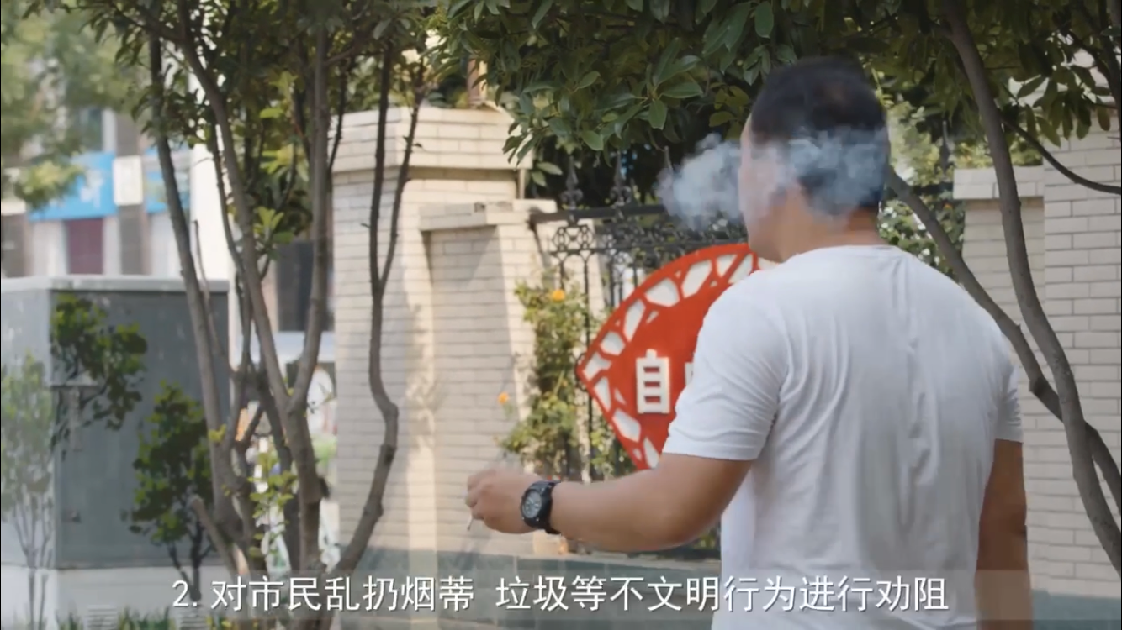
服务活动内容
2.对市民乱扔烟蒂、垃圾等不文明行为，进行劝阻；

Slide 35
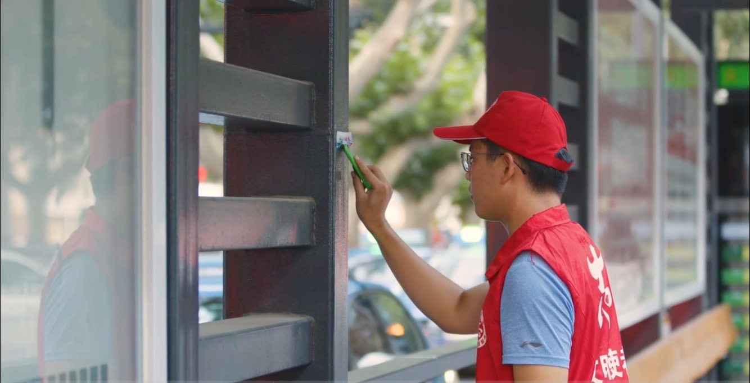
服务活动内容
3.对路段内的垃圾、小广告进行清除；

Slide 36
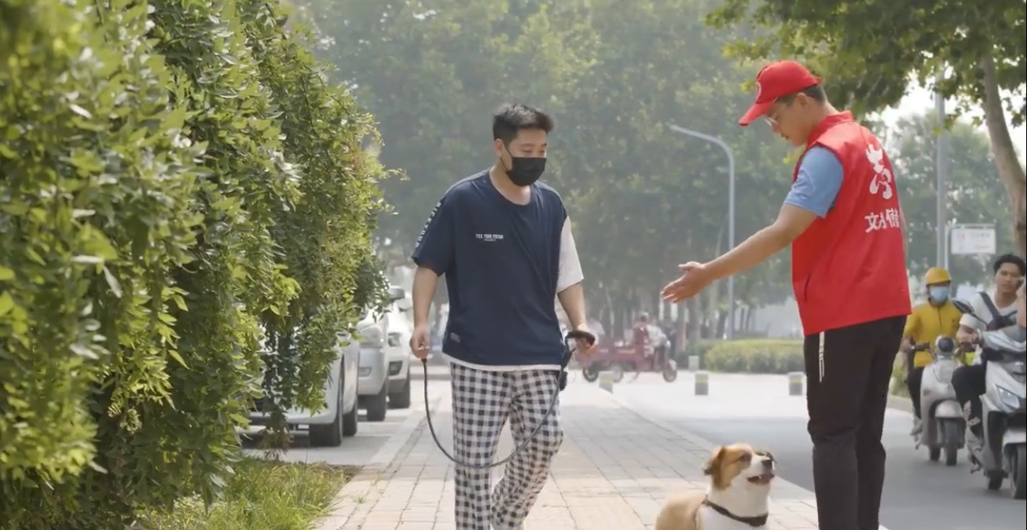
服务活动内容
4.对市民遛狗不栓绳不文明行为，进行劝导和制止；

Slide 37
服务活动内容
5.对行人横穿马路、翻越护栏等不文明行为，及时劝阻和制止；

Slide 38
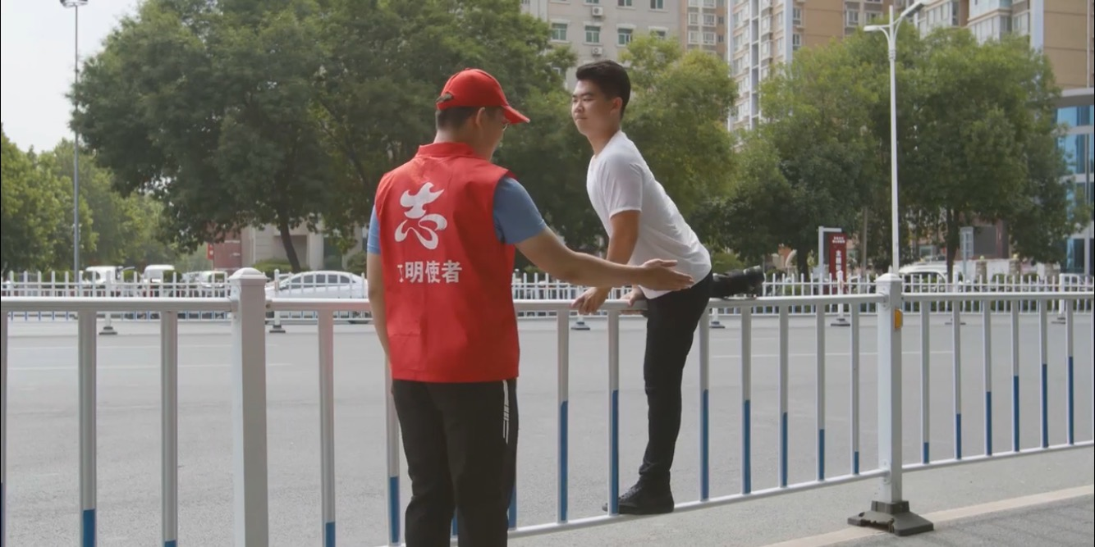
横穿马路指的就是不走斑马线，或在双实线的道路内横穿；翻越护栏属于特别严重的不文明行为，要及时劝阻和制止。

Slide 39
服务活动内容
6.对路段内摆摊设点、占道经营等现象，进行劝阻制止，对于不听劝导者及时向城管执法人员反映。

Slide 40
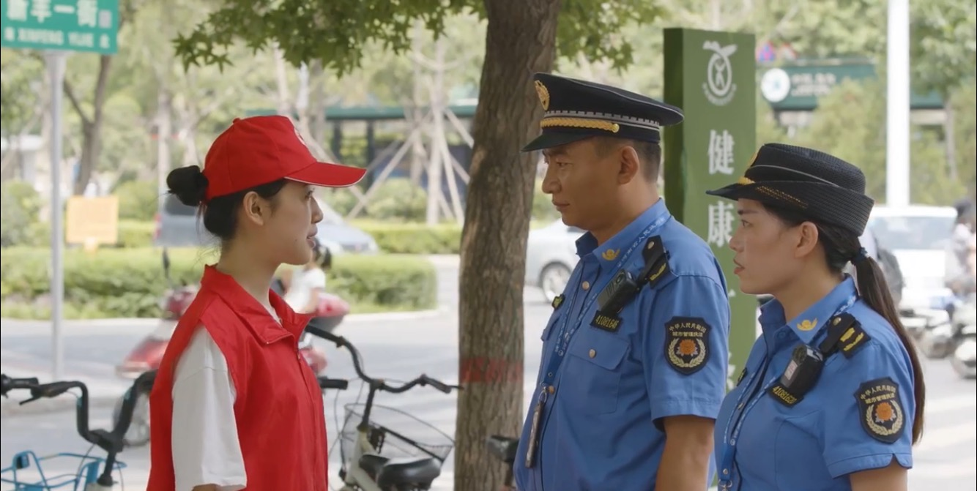
夏季摆摊设点、占道经营现象较普遍；在劝阻过程中讲究方式方法，遇到不能解决的问题要及时向城管执法人员反映。

Slide 41
注意事项
志愿者要和路段执勤民警、城管执法人员进行充分沟通，协助他们开展相关工作；
01
项目计划
志愿者在路段开展志愿服务活动期间，自备手套、夹子、塑料袋等工具；
02
在开展志愿服务活动期间，要穿志愿者服装、统一志愿服务标识（志愿服务队旗,如XXX单位志愿服务队）。
03

Slide 42
4
公交港湾志愿服务活动规范

Slide 43
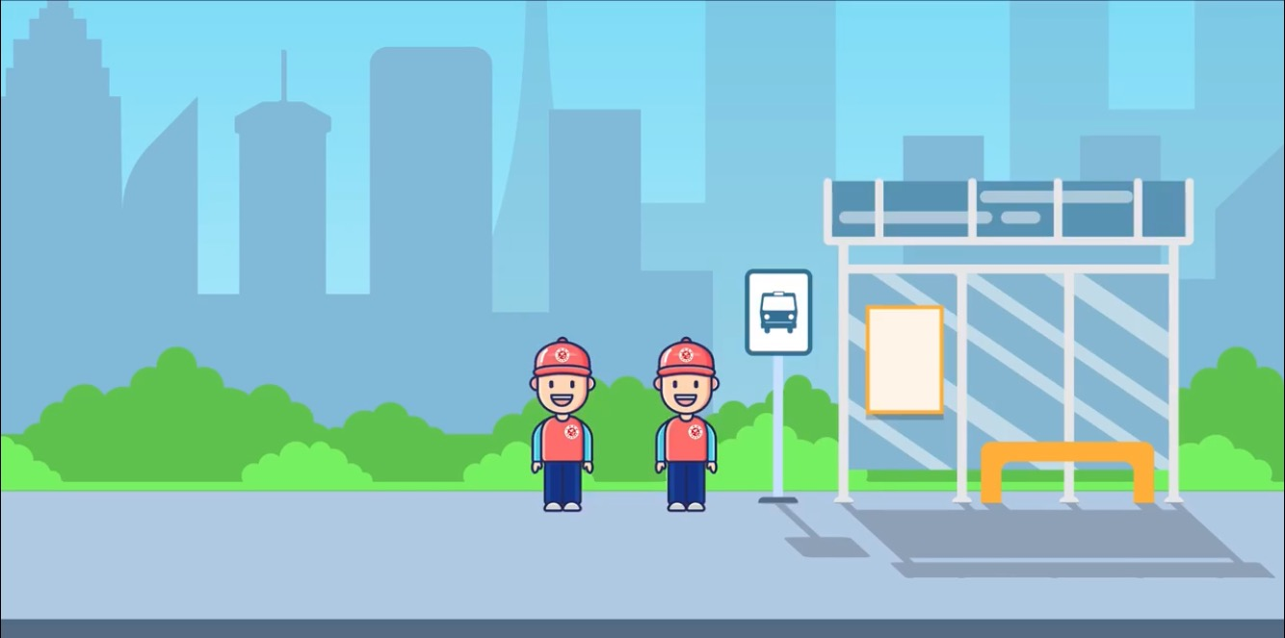
岗位设置
每个公交港湾设置不少于2名志愿者岗位。

Slide 44
岗位职责
在公交车辆进站时，引导乘车人员排队安全文明有序上下车；
为市民提供线路咨询服务；
为老、弱、病、残、孕等特殊乘车人员提供帮助，对不文明行为进行劝阻。

Slide 45
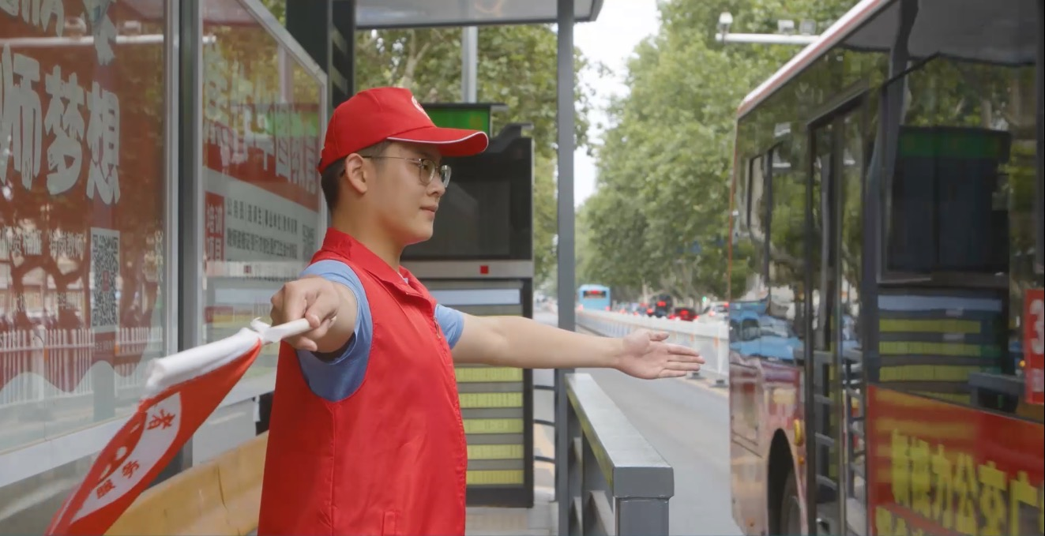
服务活动内容
1.手持交通引导旗，引导公交车辆有序进出公交港湾；
2.引导待乘人员安全有序等候车辆；

Slide 46
①注意自身安全，不要在车辆前驾驶员视线看不到的地方进行引导；
②车辆进入港湾前，在驾驶员视线可以观察到的地方挥旗示意，引导车辆按先后顺序进入港湾；
③提醒乘客在车辆未进入港湾前，要安全文明有序列队，等待进入港湾的公交车辆。

Slide 47
服务活动内容
3.在公交车辆进入公交港湾时，引导乘车人员按前后次序排队上下车；
4.遇有乘车人员咨询公交换乘及公交线路时及时给予解答；
5.帮助老、弱、病、残、孕等特殊乘车人员上下车；

Slide 48
①作为志愿者应熟悉掌握本公交港湾线路的基本情况；
②看到特殊人群，要主动帮助上下车。

Slide 49
服务活动内容
6.对公交港湾周边随地吐痰、乱扔垃圾、烟蒂等不文明行为，进行劝阻和制止；对在公交港湾上的小广告予以清理；
7.根据情况开展其他力所能及的志愿服务活动。

Slide 50
注意事项
项目计划
志愿者应熟知焦作市主要公交线路基本情况，对乘车人员咨询的问题及时给予解答。

Slide 51
5
重点公共场所志愿服务活动规范

Slide 52
岗位设置
在重点公共场所的志愿服务站点，设置不少于2名志愿者岗位。

Slide 53
岗位职责
按照“六有一落实”（有独立办公场地、有统一标识、有志愿者队伍、有管理制度、有工作台账、有服务项目，落实志愿服务活动）标准，加大志愿服务站点管理；熟知焦作市市情，国家文明城市创建基本情况，为市民提供咨询和引导服务，向市民宣传社会主义核心价值观；为市民提供基本便民志愿服务，常态化开展志愿服务活动。

Slide 54
“六有一落实”
有独立办公场地 → 公共场所志愿服务站
有统一标识 → （图片） →
有志愿者队伍 → 要求有志愿者花名册
有管理制度 → 要求制度上墙
有工作台帐 → 要求有开展志愿服务活动计划(周、月、季、年)
有服务项目 → 要求要制作台签，将开展志愿服务活动项目告知市民
落实志愿服务活动 → 定期开展志愿服务活动

Slide 55
服务活动内容
1.要熟知焦作市市情、景点信息，熟悉《创建全国文明城市应知应会》相关知识，掌握社会主义核心价值观内容，为市民提供相应的咨询服务；
2.要熟知焦作市主要公交线路、列车时刻表，方便市民咨询（火车站、汽车站志愿者）；

Slide 56
服务活动内容
3.志愿服务站要为市民提供充电、饮水、打气、基本医疗等便民志愿服务；
4.要熟知所在志愿服务站点的基本情况（值班安排、服务项目、队伍建设、站点运转情况）；

Slide 57
服务活动内容
5.保持志愿服务站周边的环境卫生；
6.结合本站特点和服务活动实际，联系组织周边企、事业单位、学校、社会公益组织常态化开展志愿服务活动。

Slide 58
注意事项
1.志愿者在上岗前要进行岗前培训，学习开展志愿服务活动所需具备的基本知识，要备有岗位相关信息资料（工作台帐资料、制度管理资料、方便市民咨询的公交线路图及列车时刻表）；
2.根据情况开展力所能及的志愿服务，如遇到特殊情况不能处理请及时联系志愿站点负责人。
项目计划
01
02

Slide 59
践行志愿精神 助力“四城联创”
谢谢大家！

